Slide 1
A lagoa das 7 cidades

Slide 2
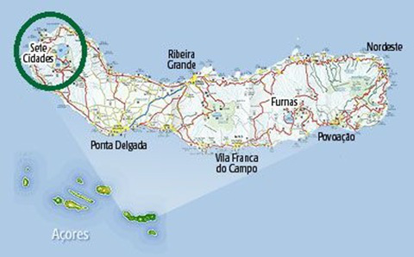
A Lagoa das Sete Cidades - Açores, na ilha de São Miguel.

Slide 3
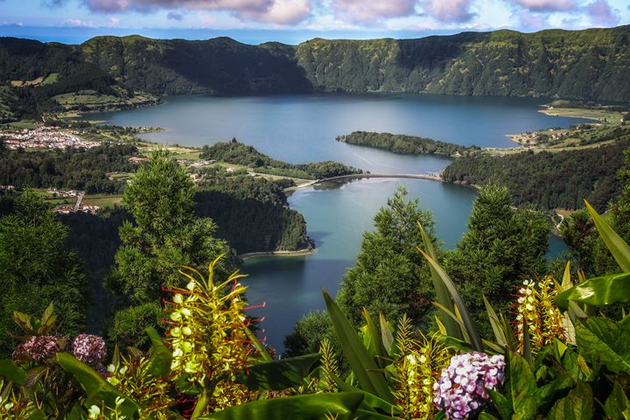
A Lagoa das Sete Cidades
Sete Cidades é uma freguesia portuguesa do concelho de Ponta Delgada, região autónoma dos Açores, com 19,22km quadrados de aréa e 793 habitantes em 2011;
A sua densidade populacional é 41,3 hab/km quadrados;
37.87 N de latitude; 25.78 W de longitude;
260 metros de altitude.

Slide 4
Para chegar à beleza que é a Lagoa das Sete Cidades basta seguir o caminho que está assinalado a azul.
Como chegar à Lagoa das Sete Cidades?

Slide 5
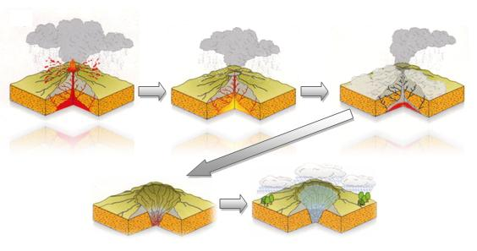
Formação das caldeiras
Caldeira é uma estruturas de colapso que se forma na zona central dos maciços vulcânicos em resultado dos efeitos combinados do peso do edifício vulcânico e da perda de pressão (câmaras magmáticas vazias).

Slide 6
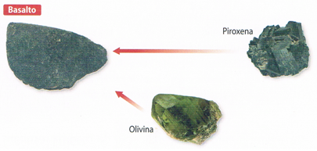
Constituição geológica
A lagoa das sete cidades é formada por rochas magmáticas do tipo extrusivas, exemplos:basalto.
O basalto é de cor escura,tem textura afanitica e é formado por:
Plagioclase,piroxena,olivina e anfibola.

Slide 7
Caldeira das Sete Cidades
A Caldeira das Sete Cidades é o maior lago de água doce dos Açores ocupando uma área de 4,35 km quadrados na parte oeste da ilha de São Miguel.
A lagoa das Sete Cidades é um duplo lago composto pelas lagoas Verde e Azul, ligadas por canal pouco profundo atravessado por uma ponte baixa sobre a qual passa a estrada de acesso à freguesia das Sete Cidades.
Comprimento máximo, no sentido norte-sul, é de 4,2 km e 2,0 km de largura. Profundidade máxima de 33 m.
Foi considerada no dia 11 de Setembro de 2010 como uma das SETE MARAVILHAS DE PORTUGAL.

Slide 8
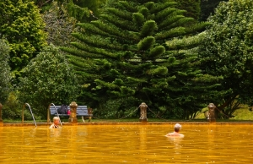
Pode-se tomar banho nas lagoas dos Açores?
Nas lagoas incluídas em bacias hidrográficas com Plano de Ordenamento a permissão de tomar banho depende do estipulado no regulamento do Plano.

Slide 9
LENDA …
Conta a lenda que há muitos, muitos anos, no lugar onde hoje fica a freguesia das Sete Cidades, existia um grande reino onde vivia uma jovem princesa de olhos azuis, muito bela e bondosa. Um dia, durante um dos seus longos passeios, a jovem princesa passou por um prado onde pastava um rebanho. Ali perto, tomando conta do seu rebanho, estava um simpático pastor de olhos verdes, com quem a princesa decidiu conversar…

Slide 10
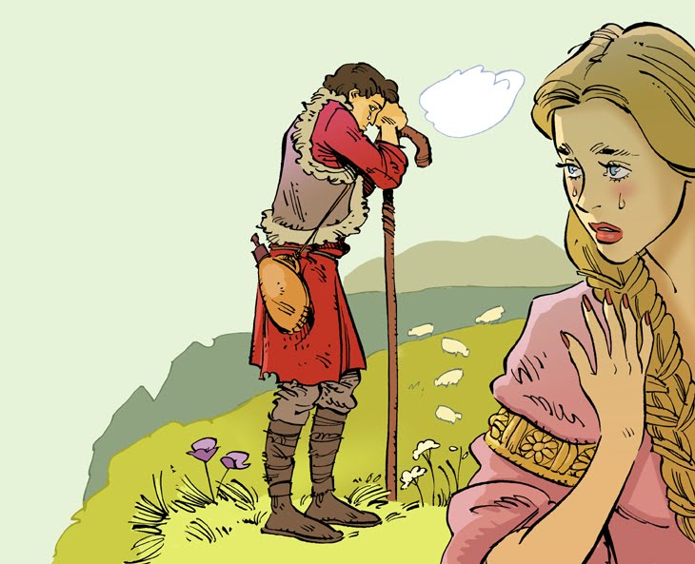
… LENDA
A princesa e o pastor falaram muito. Falaram dos animais, das flores, do tempo e de todas as coisas simples e belas que os rodeavam. Depois deste dia, os dois passaram a encontrar-se todos os dias para conversar.

Slide 11
WEBGRAFIA
https://pt.wikipedia.org/wiki/Lagoa_das_Sete_Cidades
https://portuguesecooking.wordpress.com/2015/03/17/lenda-das-lagoas-das-sete-cidades/
http://www.junior.te.pt/servlets/Rua?P=Portugal&ID=2489
http://olhares.sapo.pt/banhos-ferreos-foto3346926.html
http://gracieteoliveira.pbworks.com/w/page/49840283/Vulcanologia
https://pt.wikipedia.org/wiki/Caldeira_vulc%C3%A2nica

Slide 12
ELEMENTOS DO GRUPO
João trigueirão-nº11
Alexandre Tomás-nº1
Ricardo Estróia-nº18
Samuel valente-nº20
TURMA 7ºE

